Slide 1

De vitaliteitscampus
beweegt je.
2023

Slide 2

BEROEPSVITALITEIT,
“nieuwe competentie”?!
Mobiliteitsnetwerk Noord Nederland
2 november 2023
Patty Veen

Slide 3


Slide 4

Maatschappelijk uitdagingen
Zorginfarct
Arbeidsmarkt krapte

Slide 5

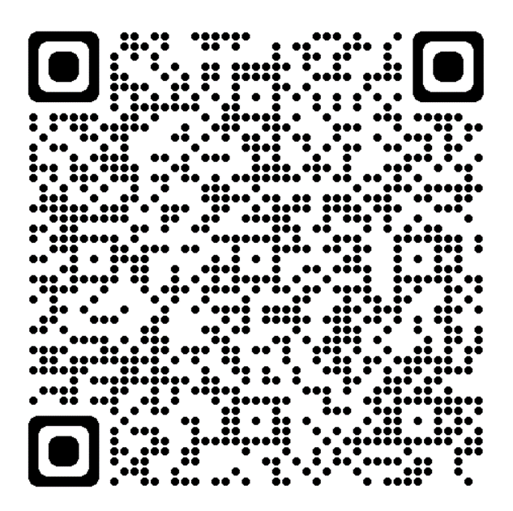
Zorg
+5, -30, 1op6
Gezondheidsverschillen:
7,5 jaar korter leven
18 jaar korter in mindere gezondheid!
Zorgtransitie: Van cure en care
naar preventie en amplitie
Arbeidsmarkt
Werkgebonden ziekteverzuim in Nederland
    47% van de verzuimdagen is werkgerelateerd
    Elke ziektedag kost een werkgever zo’n 400 euro per dag
    Kosten 6 miljard euro per jaar landelijk
    Ziekteverzuim 5 % (2de kwartaal 2023, CBS)
Arbeidsmarkt zorg: Noord-Nederland 5.800 zorgmedewerkers tekort. In 2031 → 18.600
Ziekteverzuim gehandicaptenzorg: 12%
TNO Arbobalans 2020

Slide 6


‘De echte oplossing voor de stijgende zorgkosten vind je niet in de zorg, maar in het onderwijs’
(6 juli 2020, Financieel Dagblad)

Slide 7


Vitaliteitscampus
Bijdragen aan het vergroten van de vitaliteit in de regio
Vitaliteit van toekomstige mbo professionals
Vitaliteit in zorg, welzijn en sport beroepen
Integraal werken aan vitaliteit in de wijk
Positieve gezondheid
Technologie
Evidence-informed werken
Lerende netwerken
Notes:
Silvia inclusief kort voorstellen
Drie thema’s en vier enablers.
Een van de enablers is positieve gezondheid

Slide 8

Beroepsvitaliteit in alle
opleidingen / beroepen
Wat heb ik nodig om mijn (toekomstige) beroep vitaal en duurzaam uit te voeren?

Slide 9
Preventie op het gebied van
duurzame inzetbaarheid
start met aandacht voor
Beroepsvitaliteit in opleidingen!
Dit is een gezamenlijke opdracht
voor onderwijs en werkveld!

Slide 10
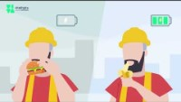

Slide 11
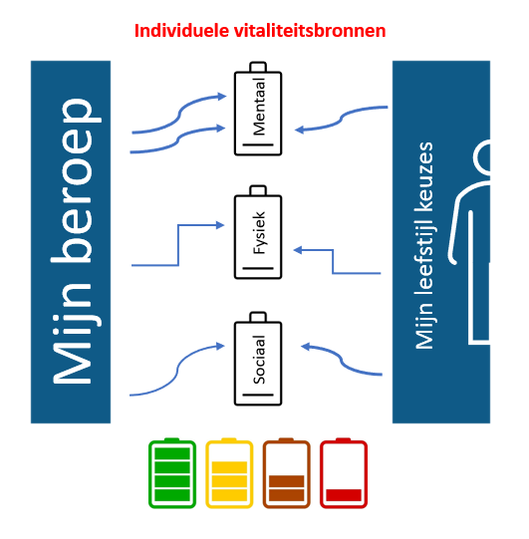

Inzicht krijgen in Beroepsvitaliteit
Wat vraagt jouw beroep van jouw individuele vitaliteitsbronnen (en wat draagt bij)?
Welke leefstijlkeuzes maak jij om energiebronnen weer aan te vullen? (of maken deze keuzes ze verder leeg?)

Slide 12
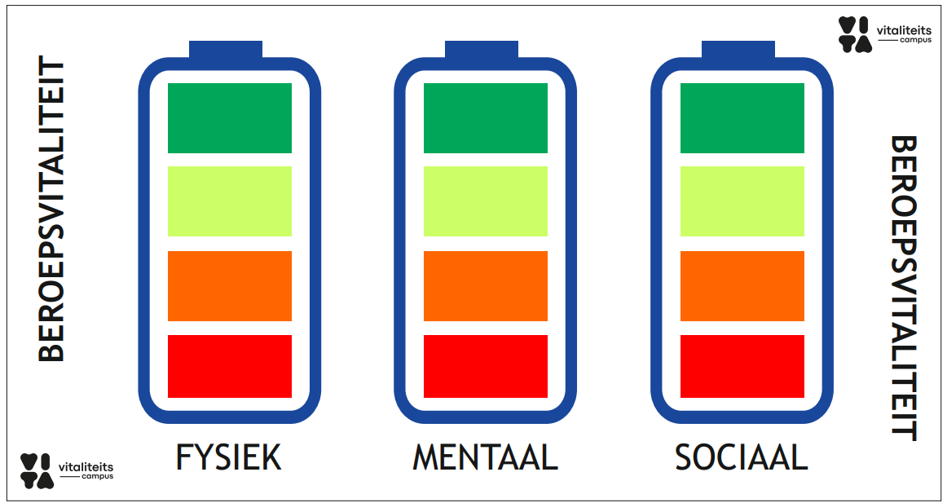
Praten over beroepsvitaliteit moet normaal worden

Slide 13
Check-in /
Reflectie
voorbeeldvragen
Reflectievragen gericht op beroepsvitaliteit tijdens stage/werk:
Waar krijg jij energie van tijdens je werk/stage? Welke batterij wordt daar voller van?
Doe jij wel eens iets tijdens je werk/stage om je batterijen weer op te laden? Wat doe je dan en welke batterij wordt dan weer voller? Ga op die batterij staan
Wat zou heb jij van het bedrijf nodig om tijdens stage/werk je fysieke/mentale/sociale batterij op te laden?
Benoem bij elke batterij een onderdeel van je toekomstige werk die de batterij leger kan maken.
Wat zou je prettig vinden om tijdens werk/stages te doen om een van je batterijen weer op te laden? Kies 1 batterij en leg uit wat je prettig zou vinden, waarom doe je dit nu nog niet? Wat heb je ervoor nodig om dit wel te gaan doen?
Maak jij nu leefstijl keuzes die jouw batterij(en) leeg maken?
Maak jij leefstijlkeuzes die invloed hebben op je werk/stage? Vervolgvragen; Heb jij daar last van? Hebben je collega’s daar last van? Evt; Heeft de doelgroep waar je mee werkt daar last van?
Weet jij waar het meeste werkgebonden ziekteverzuim zit voor jouw toekomstige beroep? Hoe zou dat komen denk je?
Kun je met je leidinggevende of stagebegeleider praten over 1 of allen van de batterijen? Over hoe jij beroepsvitaliteit ervaart?
Wat doe jij in pauzes om je fysieke/mentale/sociale batterij op te laden?
Incheck vragen aan het begin van een les/activiteit/werkdag:
Ga op 1 batterij staan en kies een kleur hoe jij je vandaag voelt. Je mag uitleggen waarom je op die kleur staat, het hoeft niet.
Welke batterij is echt helemaal gevuld? Hoe komt dit? Wat kun jij doen om dit zo te houden?
Welke batterij zou jij graag iets meer opladen? Wat zou je vandaag kunnen doen om hiervoor te zorgen?
Op welke batterij wil jij je deze week focussen? Waarom verdient deze meer aandacht?

Slide 14
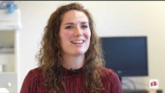

Slide 15
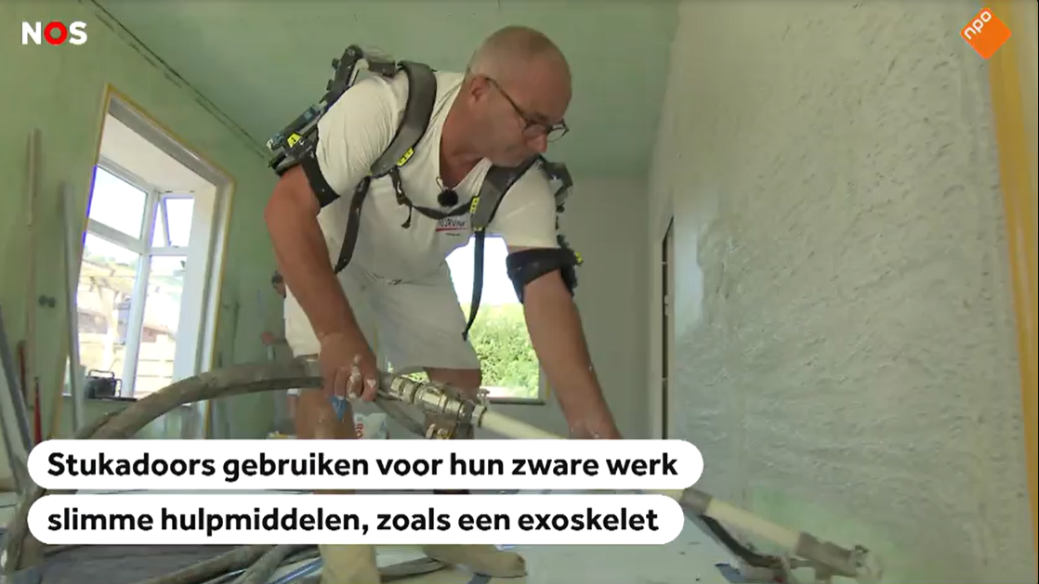
Beroepsvitaliteit en techniek
Marcel hoopt langer door te stuccen met zijn 'exoskelet' (nos.nl)
(1486) Olijslager/Stucshop Exoskelet - YouTube

Slide 16
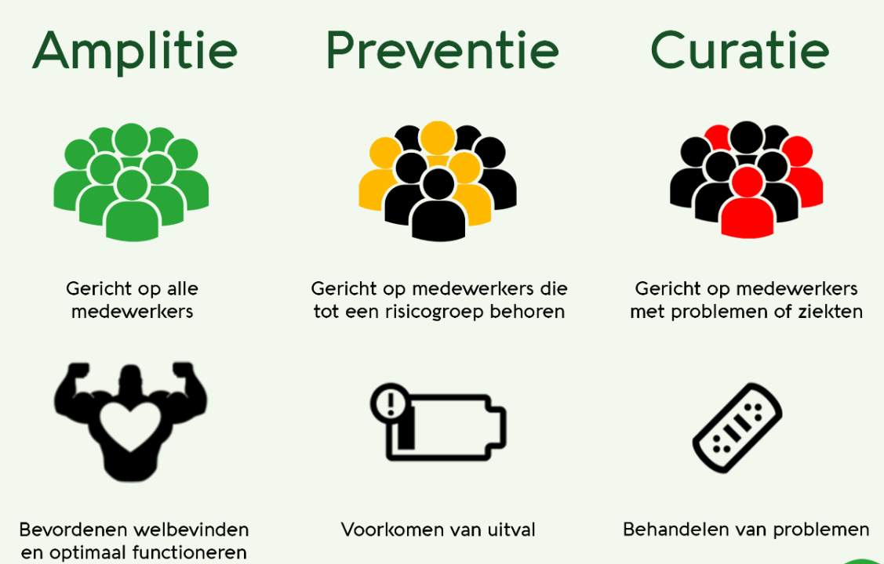

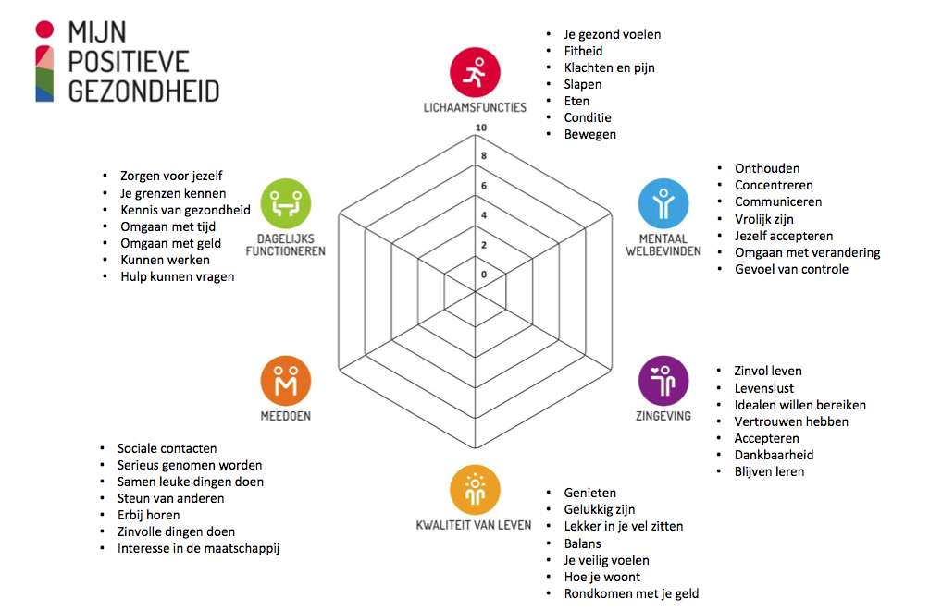
HRM en
Vitaliteit
“Je hoeft niet ziek te zijn om beter te worden!”

Slide 17

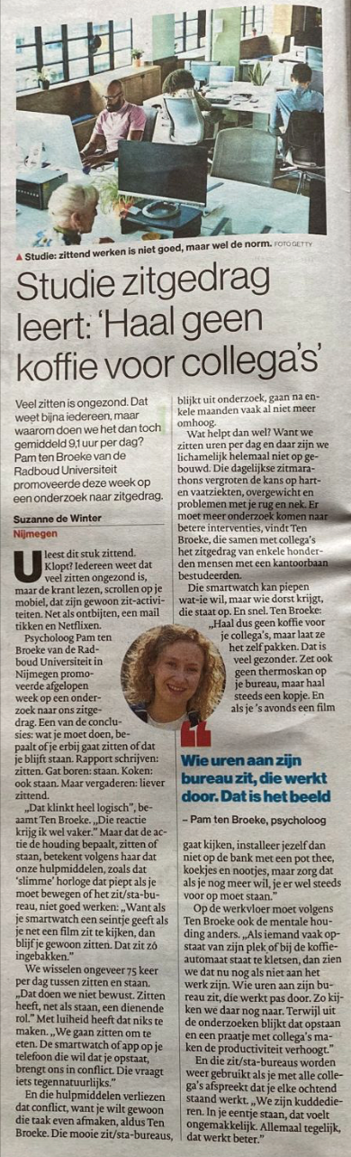

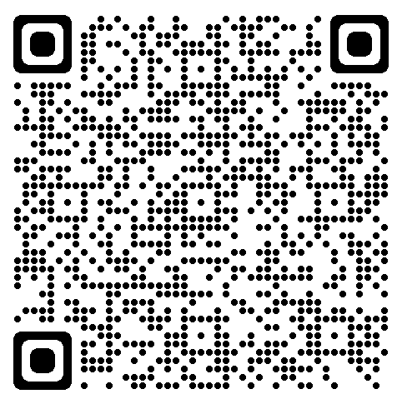
Beroepsvitaliteit in jullie praktijk
Wat is beroepsvitaliteit in jouw branche?
Preventie en amplitie
Cultuur ‘Zo doen wij dat hier (niet)’!
Huidige / toekomstige medewerkers
Vitaal bedrijf – Oriëntatie scan
MDIEU Subsidie overheid – sept 2023
Fit for the Job toolkit - JOGG
Scholingen – oa Positieve gezondheid
MDIEU subsidie

Slide 18

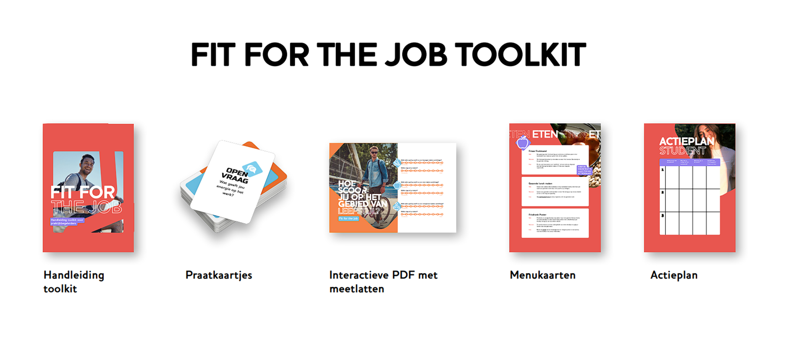
Vitaal Leerbedrijf

Slide 19

Fysiek (zware kanten van het werken in jouw organisatie) | Mentaal (zware kanten van het werken in jouw organisatie) | Sociaal (zware kanten van het werken in jouw organisatie)

Slide 20

Call to action
Wat is beroepsvitaliteit in jouw organisatie?
Wat kan het onderwijs van jullie leren? Zoek vanuit preventie de samenwerking!
Amplitie / Preventie inrichting in je organisatie (bijv Positieve Gezondheid om ander gesprek te voeren, scholingen nodig → Alfa-college)
Aandacht voor Beroepsvitaliteit in de regio! Met als doel verminderen werkgebonden ziekteverzuim (gezondere mensen, gezondere werknemers, minder €, minder druk op de zorg)
Notes:
Silvia inclusief kort voorstellen
Drie thema’s en vier enablers.
Een van de enablers is positieve gezondheid

Slide 21
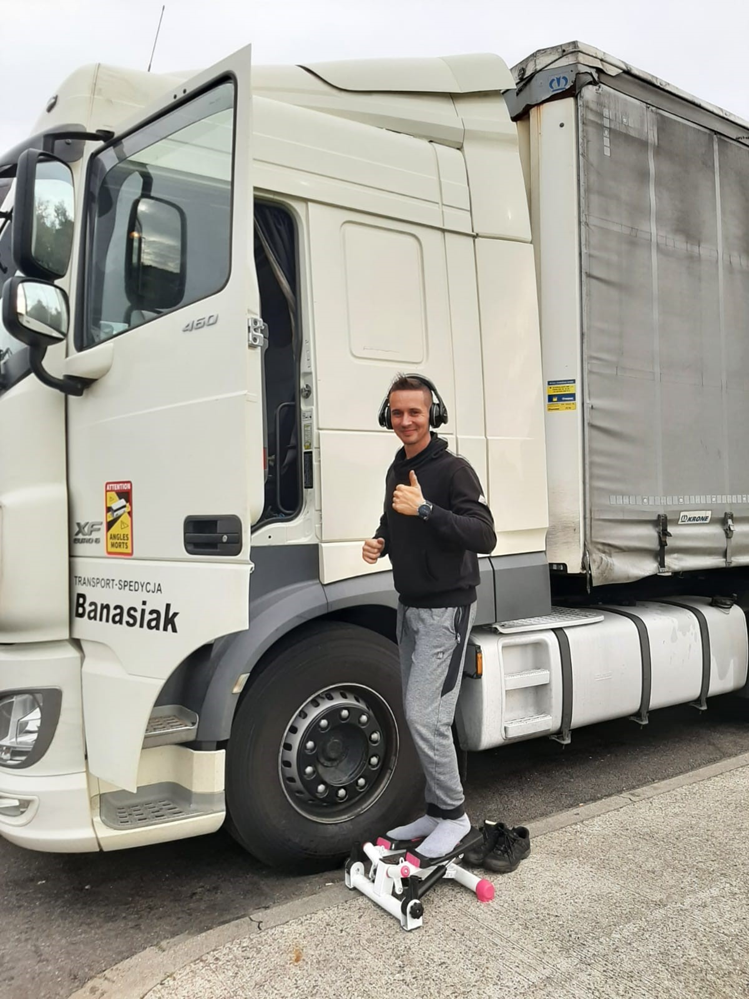
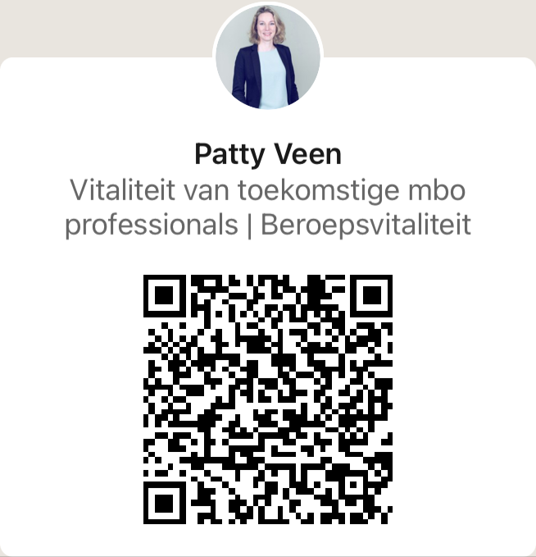

Bedankt!
Patty Veen
Vitaliteitscampus - Alfa-college
Groningen Gezond
p.veen@alfa-college.nl

Slide 23
Interview met voormalig Verpleegkunde student - Tessa van der Poel

Slide 24
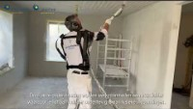
Fysiek

